Slide 1

Anaemia, autoimmun haemolytikus anaemia; Transzfúziót helyettesítő eljárások; Hematológiai betegek transzfúziós kezelése; Csontvelő transzplantáció; Transzfúzió a Sebészetben; Volumenvesztés és kezelése; Immunglobulin-készítmények
Plander Márk
Markusovszky Egyetemi Oktató Kórház,
Hematológia Osztály

Slide 2
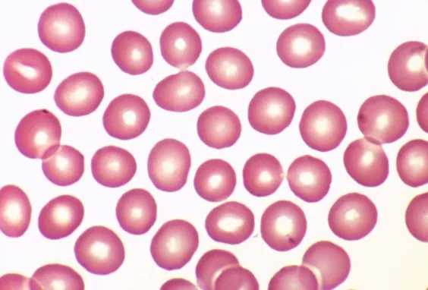
A vörösvértest (vvt)
Csontvelőben képződik
Perifériás vérben található fiatal vvs alak a reticulocyta (riboszómális RNS-t tartalmaz)
Érett vvt sejtmag nélküli sejt=nincs fehérje szintézis
Átmérője 7-8 µm
Bikonkáv alakú, rugalmas sejt
Élettartama 120 nap
Nincs mitokondrium= nem használ oxigént, energiáját anaerob glycolysisből szerzi
Hemoglobin tölti ki

Slide 3
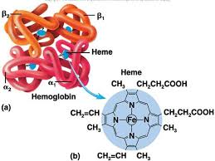
A Hemoglobin
Egy vvt kb. 640 millió Hgb molekulát tartalmaz
Négy polipeptid láncból áll
HbA a normális felnőtt haemoglobin, mely 2 α és 2 β láncból áll
Kis mennyiségben HbF (2α és 2γ lánc), HbA₂ (2α és 2δ lánc) is előfordul
Mindegyik polipeptid lánc tartalmaz egy haem csoportot
Minden haem csoport egy Fe²⁺ tartalmaz
Funkciója az oxigén és CO₂ szállítása

Slide 4
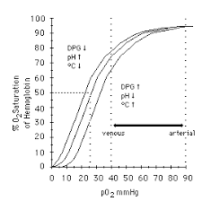
Oxigén és széndioxid szállítás
Minden haem csoport egy O₂ molekulát köt (oxyhaemoglobin)
O₂ leadás az emelkedő H⁺ hatására a szövetekben, mert
a H⁺ hatására csökken a Hgb O₂ affinitása
CO₂ szállítás: 1. Hidrohemoglobin: Karboanhidráz CO₂ + H₂O H₂CO₃ HCO₃⁻+H⁺ + Hb-NH2 Hb-NH3+
2. Karbaminohemoglobin: CO₂ + Hb-NH₂ Hb-NH-COOH

Slide 5
Anaemia
Vörösvérsejtszám: 4,2-5,6 T/l
Hematokrit: nőben 37-44%, ffi 41-53%
Hemoglobin koncentráció: >110 g/l (WHO)
MCV: mean cell volume, átlagos vvs-térfogat: 77-93 fl
MCH: mean cell haemoglobin, átlagos vvs-hemoglobin-tartalom: normális érték: 27-32 pg
Reticulocyta abszolút szám: 30-70 G/l

Slide 6
Anaemia súlyossága
Stádium | Hgb koncentráció g/l | mmol/l
Normál érték | >110 | >6,6
Enyhe | 95-109
2. Mérsékelt | 80-95 | <4,8
3. Súlyos | 65-79
4. Életveszélyes | <65 | <3,9
X g/l= 16,7X mmol/l

Slide 7
Anaemia csoportosítása etiológia szerint
Hiány anaemia: vashiány, B12 és Folsav hiány, EPO hiány
Haemolytikus anaemia: öröklött és szerzett
Vérképzőszervi (csontvelői) betegség: daganatsejtek csontvelői infiltrációja, haemopoetikus őssejtek betegsége, kemoterápiás kezelés
Krónikus betegséghez társuló anaemia: autoimmun gyulladás, krónikus infekció

Slide 8




Haemolytikus Anaemia
ÖRÖKLETES
MEMBRÁN EREDETŰ
  Örökletes sphaerocytosis
  Örökletes ellyptocytosis
ANYAGCSERE EREDETŰ
  G6PD hiány
  Piruvat kináz hiány
HEMOGLOBIN EREDETŰ
  HbS
  HbC
  Instabil Hgb
SZERZETT
Immun eredetű
  Autoimmun
  Alloimmun: Újszülöttkori haemolytikus betegség
  Gyógyszer indukált: penicillin, metil-dopa
Egyéb (MAHA: Microangiopathiás)
  Szívbillentyű, artériás graft
  MAHAT (TTP, HUS)
  MARSCH (menetelési) hemoglobinuria
  Infekciók: malária
  Kémiai és fizikai tényezők: égés, ólom, réz
  Paroxysmalis Nocturnális Haemoglobinuria
  (PNH)

Slide 9
Haemolytikus anaemia jellemzői
A beteg sápadt
Indirekt szérum bilirubin emelkedés- ICTERUS
Fokozott UBG ürítés
Magas LDH szint
Csökkent haptoglobin szint
Reticulocytosis
Szerológiai vizsgálatok (Direkt és indirekt Coombs teszt-DAT: Direkt antiglobulin teszt)
Vvt. morfológia változása (fragmentocyták, céltábla sejtek, spherocyták)

Slide 10
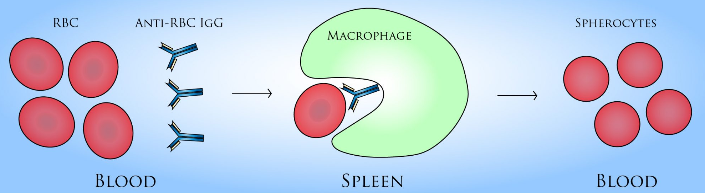
Autoimmun haemolytikus anemia
A vvt felszínéhez autoantitestek
vagy/és komplement kötődik
A falósejtek a lépben és májban kötik az
Ig Fc régióját és kiszakítanak egy darabot a
membránból
Spherocyták képződnek

Slide 11
Autoimmun haemolytikus anemia csoportosítása (AIHA)
Meleg típusú AIHA: az IgG típusú autoantitestek 37C-n kötődnek a vvs felszínéhez
Hideg agglutinin betegség: az IgM típusú autoantitestek 37 C alatt kötődnek a vvs felszínéhez, majd aktiválják a komplementet
és 37 C-n leválnak
Primer AIHA: nincs ismert kiváltó ok
Secunder AIHA: lymphoma, egyéb daganatos betegség, autoimmun betegségek (RA, SLE), fertőzések (mycoplasma, EBV)
Extravaszkuláris: lépben vagy májban történik
Intravaszkuláris: érpályában történik

Slide 12
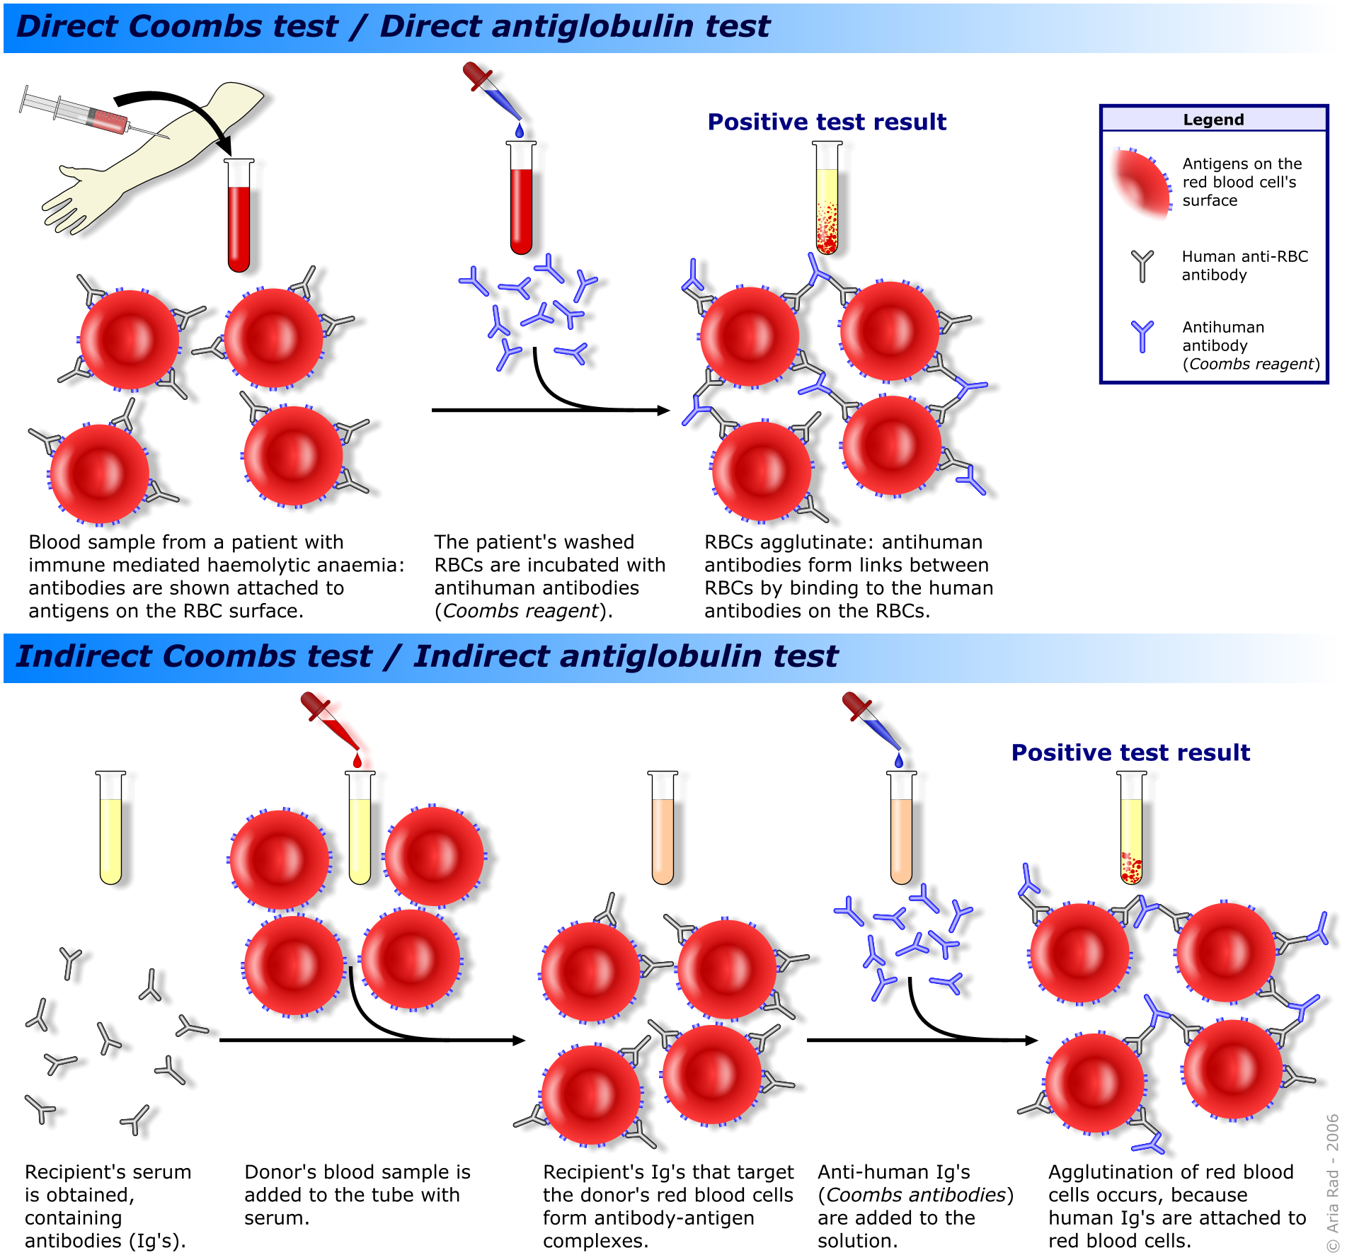
Autoimmun haemolytikus anemia kivizsgálása
AIHA
Alloimunizáció

Slide 13
Vörösvérsejt transzfúzió indikációja
Standard indikáció Általában NEM indokolt
Klinikai tüneteket okozó • Hiány anaemiák okozó anaemia kezelése
Fe hiányos
Folsav
– B12
anaemiák
Célja az O₂ szállító kapacítás helyreállítása

Slide 14
Transzfúziós stratégia
Régi-liberális
Transzfúziós küszöb
  100 g/l
Transzfúziós célérték:
  100-120g/l
Új-restriktív
Transzfúziós küszöb
  70-80 g/l
Transzfúziós célérték:
  80-90 (100) g/l

Slide 15
1 E vörösvérsejt koncentrátum transzfúziója
~ 200 ml vvt, amelynek htk-ja 55-60%
várható htk emelkedés kb. 3 %
Várható hgb emelkedés kb. 10 g/l
1E vvt-el bevitt vas mennyisége kb. 250 mg

Slide 16
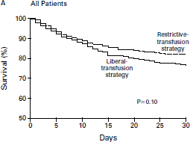
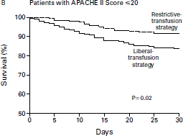
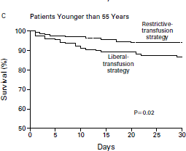
Transfusion Requirement in Critical Care (TIRCC vizsgálat, 1999)
A restriktív csoport:
  54 %-kal kevesebb vérfelhasználás
  33 %-nál elkerülhető volt a transzfúzió
  alacsonyabb mortalitási trend: statisztikailag szignifikáns: a fiatalabb (<55 év) kevésbé súlyos betegek
  Kevesebb új szervi elégtelenség
A restriktív transzfúziós stratégia egyenértékű vagy jobb, mint a liberális
Alkalmazható a legtöbb sebészeti (postop. transzfúzió), belgyógy., intenzív
oszt. betegnél kivéve: AMI, instabil angina, preoperatív transzfúzió

Slide 17
Hematológiai betegek transzfúziós kezelése
Immundeficiens
Polytranszfundált
Csontvelő transzplantáció jelöltje
Thrombocytopeniás

Slide 18
Választott vérkészítmény indikációi
ha a recipiens ellenanyagszűrésének az eredménye pozitív, akár allo-, akár autoantitest okozza azt;
pozitív DAT-reakció esetén;
olyan esetben, amelyben a recipiens anamnézisében 3 hónapon belül immunizációra utaló adat szerepel (transzfúzió, terhesség, mesterséges immunizálás, transzplantáció);
minden olyan esetben, amelyben fokozottan fennáll az immunizálódás veszélye (pl. MDS, thalassaemia, sarlósejtes anémia).

Slide 19
Fehérvérsejt-mentesített (szűrt) vérkészítmény indikációi
HLA-alloimmunizáció megelőzésére az alábbi esetekben:
    transzplantációra várók és már transzplantáltak;
    tartós thrombocyta szubsztitúcióra szoruló vagy thrombocyta készítményre refrakter betegek;
    fehérvérsejt-, illetve HLA-ellenes antitesttel rendelkezőbetegek.
    Cytomegalovírus- (CMV-) fertőzés átvitelének megelőzésére az alábbi anti-CMV-negatív vagy ismeretlen CMV-szerológiai statusú betegeknél:
    1. szerv-szövet, haemopoeticus őssejt-transzplantációra váró recipiensek;
    2. anti-CMV-negatív donortól kapott szerv-szövet, haemopoeticus őssejt-transzplantáción átesett recipiensek;
    3. veleszületett és szerzett immunszupresszív állapotban levő személyek;
    4. splenectomiára kerülő betegek

Slide 20
Mosott/közegcserélt vérkészítmények indikációi
amennyiben az anamnézisben labilis vérkészítmény transzfúzióját követően súlyos allergiás reakció, ismétlődő anafilaxia szerepel;
AB0-kompatibilis, de nem azonos, thrombocytakészítmény transzfúziója esetén;
AB0-kompatibilis, de nem azonos, két egységnél több vörösvérsejt-készítmény transzfúziója esetén;
IgA-hiányos betegek esetén a vérkészítményben levő IgA eltávolítása céljából.

Slide 21
Irradiált vérkészítmények indikációi
TA-GVHD megelőzése:
  veleszületett/szerzett sejtes immundeficienciában szenved;
  Haemopoeticus őssejt-transzplantációt kap (autológ őssejt-gyűjtés előtt egy héttel kezdődően a transzplantáció után fél évig);
  fehérvérsejt-transzfúziót kap;
  első- vagy másodfokú vérrokontól származó vérkészítményt kap

Slide 22
Transzfúziót helyettesítő eljárások (eritropoietin, kolónia stimuláló faktorok)

Slide 23
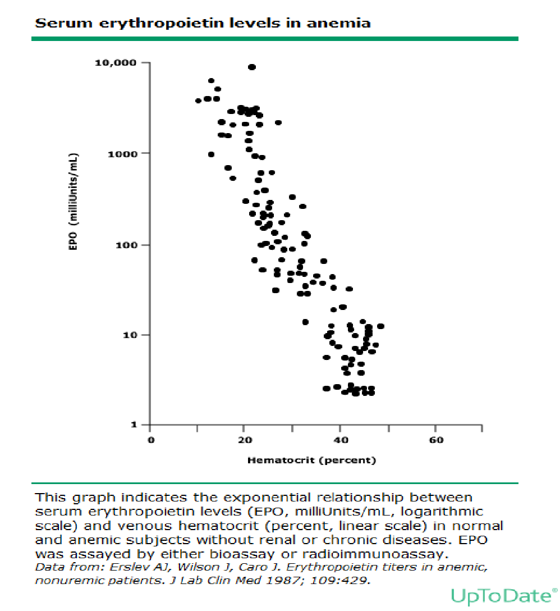
Erythropoetin
A vese peritubuláris endothelsejtjei termelik
elválasztásának legfontosabb ingere a hypoxia.
Legerősebben a proerythroblastokra hat

Slide 24
ESA (erythropoesis stimulating agent) alkalmazása
Indikációk: renalis anaemia és onkológia-hematológia
Hgb < 100 g/l, célérték: max. 120 g/l
Rendezett vasháztartás, egyéb hiány anaemia kizárva/kezelve
Subcutan injekció hetente 1 alkalommal
Előnyei:
Csökken a veseelégtelenség progressziója
Javul a bal-kamra funkció, csökken a cardiovascularis szövődmények gyakorisága
Javul az életminőség, a terhelhetőség, a rehabilitáció, csökken a kórházi ápolási idő
Csökken a transzfúziós igény
Csökken a mortalitás
Kockázatai:
Trombembolia (Hgb>120 g/l)
Hypertonia
Tiszta vörösvértest aplázia (anti-ESA)

Slide 25
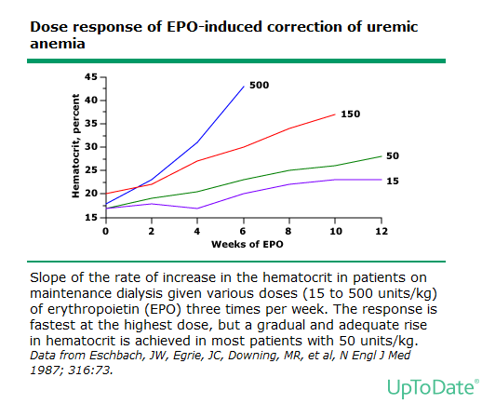
ESA hatása dózis függő

Slide 26
Granulocyta képzést serkentő kolónia stimuláló faktorok (CSF)
Myeloid sejtvonalra ható citokinek: 1. Granulocyta (G-CSF)
2. Granulocyta-monocyta (GM-CSF)
3. IL3
Granulocyta képzés serkentésére ma csak a G-CSF-et (filgrastim) használjuk az onkológiában
Indikáció: neutropeniás láz primer és secunder prevenciója kemoterápiás kezelés után
Abszolút neutrophil granulocyta szám (ANC): <0,5 G/l+időtartam+egyéb rizikó tényezők
Adagolás: subcutan inj formájában naponta vagy a pegilált formát 2 hetente
Csontfájdalmakat okozhat

Slide 27
Thrombocyta képzést serkentő thrombopoetin mimetikumok
Megakaryocyta sejtvonalra ható citokin: Thrombopoetin (TPO)
Főleg a májban termelődik
TPO agonsiták: 1. Romiplostim (fúziós protein), adagolása subcutan inj, hetente 1 alkalommal
2. Eltrombopag (kis molekulasúlyú gyógyszer), per os szedendő naponta
Indikációk: Krónikus immunthrombocytopenia
HCV cirrhosis
Aplasticus anaemia (Eltrombopag)
Szövődmények: Thrombembolia
Csontvelői fibrosis
Hepatopathia

Slide 28
Csontvelő vagy haemopoetikus őssejt transzplantáció

Slide 29
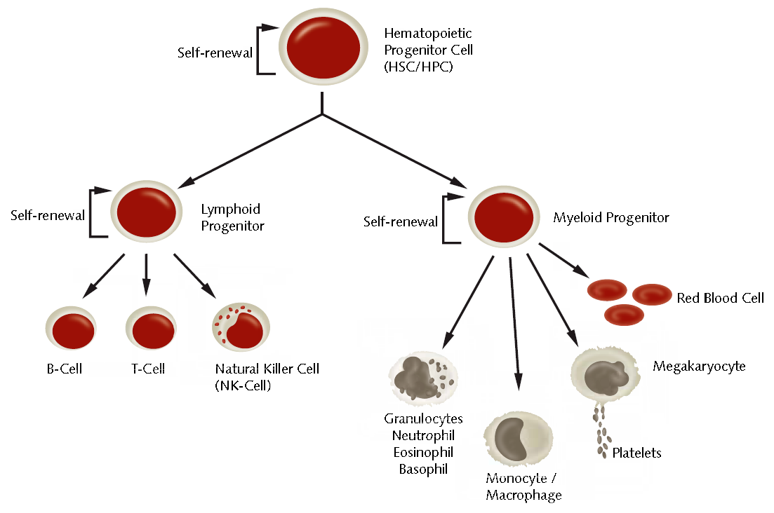
Haemopoetikus őssejt
Önmegújító
Pluripotens
Differenciálódásra képes

Slide 30
Haemopoetikus őssejt transzplantáció
Autológ őssejt transzplantáció: a betegtől korábban izolált, saját, őssejttel
Allogén őssejt transzplantáció: 1. HLA identikus rokon (testvér) donor (12/12)
2. HLA identikus idegen donor (10/12)
3. Haploidentikus rokon donor (6/12)
4. Köldökzsinórvérből izolált őssejttel
Őssejt transzplantáció előtt un. kondicionáló kezelést kap a beteg (kemoterápia
vagy teljes test irradiáció)

Slide 31
Autológ őssejt transzplantáció
Indikációi: - Non-Hodgkin és Hodgkin lymphomák mentő kezelése
- Plazmasejtes daganatok kezelése
- Ritkán autoimmun betegségek mentő kezelése
Feltétele: - sikeres őssejtgyűjtés
- 70-75 év alatt, jó általános állapot
Előnye: - Kemoterápiás kezelés intenzitását lehet így növelni
- Nincs Graft-versus-host betegség (GVHD)
- Immundeficiencia kisebb
Hátránya: - Nincs Graft versus leukémia hatás (GVL)

Slide 32
Allogén őssejt transzplantáció
Indikációi: - Akut leukémiák kezelése
- Myelodysplasia és aplasticus anaemia kezelése
- Lymphomák mentő kezelése
Feltétele: - 65 év alatt
- Jó általános állapot
Előnye: - Kemoterápiás kezelés intenzitását lehet így növelni
- Graft versus leukémia hatás (GVL)
- Nincs szükség saját őssejtre
Hátránya: - Graft versus host betegség
- Súlyos, hosszan tartó immundeficiencia és infekciók
- TTP/HUS, máj veno-occlusiv betegség, mucositis

Slide 33
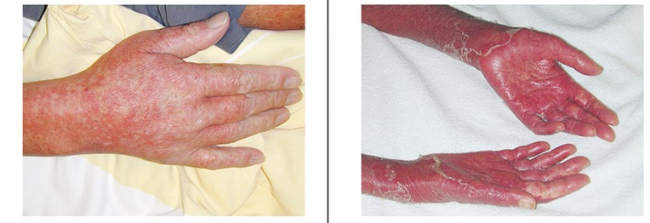
Graft versus Host betegség
Donor T-sejtjei idegennek ismerik fel a gazda (recipiens, beteg) sejtjeit és
immunreakció kezdődik. A betegek kb. 50%-ban súlyos, életveszélyes lehet.
Akut: - Epithel sejt pusztulás a bőrben, bélben és májban
Krónikus: - Fibrosis és sorvadás a fenti szervekben és a tüdőben

Slide 34
Transzfúzió a sebészetben

Slide 35
Vérvesztést befolyásoló preoperatív tényezők
A. A vérzékenységet befolyásoló betegségek
Hemofíliák
Trombocitopéniák
Krónikus májbetegségek
Krónikus urémia
Hipoproteinémia
B. Gyógyszerek
K vit. ant. (Syncumar, Warfarin)
Heparinok: Nem frakcionált, LMWH
- DOAC: dabigatran (Pradaxa), rivaroxaban (Xarelto), Apixaban (Eliquis), Edoxaban (Lixiana)
Heparinoid (pentosanpolysulfat:SP54)
Trombocita aggr. gátlók: ASA, ticlopidin, clopidogrel, prasugrel, ticagrelor

Slide 36
Vérvesztés befolyásoló preoperatív tényezők
A vérveszteség kompenzációját befolyásoló betegségek
Anémiák
Kardio-pulmonális dekomp.
Súlyos PAOD
Uraemia
Kiterjedt daganatos alapbetegség
Krónikus gyulladás
A vérpótlás lehetőségeit befolyásoló állapotok
Alloimmunizáció
Etikai, vallási ellenvetések
Technikai problémák: vérkészlet, logisztika.., egyéb

Slide 37
Vérvesztés befolyásoló intraoperatív tényezők
A műtéti indikációt adó alapbetegség
1. Az incíziót megelőző jelentős vérzés
  Gasztrointesztinális
  Aneurizma ruptura
2. Az incíziót követően várható jelentős vérzés
  Hipervaszkularizált tumor
  Hemangioma
  Kiterjedt A-V fisztula rendszer
  Májreszekció
  Nem előalvasztott érprotézis

Slide 38
Transzfúziológiai módszerek a vérigény csökkentésére műtéti tevékenység kapcsán
I. Preoperatív módszerek
II. Intraoperatív módszerek

Slide 39
I. Preoperatív módszerek
A/ Autolog vérgyűjtés/autotranszfúzio
B/ A vvt. állomány növelése transzfúzió nélkül
Vasraktárak feltöltése
EPO?

Slide 40
AUTOTRANSZFÚZIÓ
1. Autotranszfúzió során a betegtől előzetesen gyűjtött saját vére vagy annak valamely vérkomponense kerül visszaadásra gyógyítás céljából (a recipiens és a donor ugyanaz a személy).
2. Az autotranszfúzió beadásának feltételei azonosak az allogén transzfúzióval.
Technikai lehetőségei: 1. preoperatív vérgyűjtés
2. perioperatív hemodilúció
3. intraoperatív vérmentés
4. posztoperatív vérmentés
Előnyei: 1. transzfúzióval átvihető betegségek megelőzése
2. alloimmunizáció és inkompatibilitás elkerülése
3. allogén vérfelhasználás csökkentése
4. ismételt vérvételekkel a beteg erythropoesise stimulálódik
5. Megspórolható a donorszervezés, vérkészítmény, szövődmények gyógykezelésének az ára

Slide 41
AUTOTRANSZFÚZIÓ
Indikációi:
Ritka vércsoportú, vagy alloimunizálódott beteg
A beteg anamnézisében több hemolytikus reakció
Vallási meggyőződés miatt allogén transzfúzió nem jön szóba (Jehova tanúi)
Tervezett nagy műtétekhez (pl csípő protézis)
Jelentős vérvesztés pótlása a műtét alatt vérmentéssel
Szövet- és szerv donoroknál
Hátrányai
Speciális készítmény kezelés (cimkézés, tárolás)
Egyes komponensek károsodnak a kezelés, levétel kapcsán (50-60%-s felhasználás)
Kevésbé egészséges donor nem alkalmas rá

Slide 42
AUTOTRANSZFÚZIÓ
RETRANSZFÚZIÓ ELŐTTI TEENDŐK
A recipienst egyértelműen azonosítani kell. A készítmény azonosító jeleit ellenőrizni kell. El kell végezni a betegágy melletti AB0 és Rh(D) meghatározást.

Slide 43
I. Preoperatív vérgyűjtés
Műtét előtt gyűjtött vér visszadása
Az autológ vérvételt a beteg kezelőorvosa kezdeményezi
- belgyógyászati vizsgálat az alkalmasság eldöntéséhez
- a beteg írásos hozzájárulása
A lebonyolítás szempontjai:
1. egy alkalommal nem haladhatja meg a beteg vértérfogatának 12%-t
2. vérvétel legkorábban 7 naponta ismételhető
3. Htk 30% felett maradjon
4. utolsó vérvétel és a műtét között legalább 3 nap legyen
5. Vérvétel előtt táplálkozzon + vaspótlás
Az autotranszfúzióra levett vér tárolása:
1. Vvs cc +4 C-n 35 napig
2. Fagyasztott vvs cc – 30 C-n 12 hónapig
3. Thr cc +20 C-n 5 napig

Slide 44
II. Perioperatív hemodilúció
1. A vérvételt (akut normovolaemiás hemodilúció) közvetlenül a sebészi beavatkozás előtt végzik (1-3E vvs levétele).
2. A beteg alkalmasságát a sebész és az aneszteziológus együttesen állapítja meg.
3. A beavatkozáshoz a beteg hozzájárulása szükséges.
Indikáció:
Kb 1000 ml feletti vérvesztéssel járó műtétek
Jó keringésű, vérképű beteg vérének 10-15%-t képes leadni
Előnyei:
Csökkenti a műtét alatti vvs veszteséget
Csökkenti a vér viszkozítását, javítja a mikrocirkulációt, oxigenizációt
Feltételei:
Hgb >12 g/dl
Nincs koszorúér betegség
Nincs COPD
Nincs Cirrhosis, véralvadási zavar
Nincs érbetegség

Slide 45
III. Intraoperatív vérmentés
A műtéti területből elfolyó vér összegyűjtésére szolgáló eljárás nagy vérveszteséggel járó műtéteknél.
Az intraoperatív vérmentés folyamata: a műtéti területről elfolyó vér összegyűjtése, mosása, centrifugálása, szűrése, retranszfúziója.
A beavatkozásról a beteget tájékoztatni kell.
Indikációi:
Májátültetés
Szívműtétek
Kiterjesztett ortopédiai műtétek
Kontraindikációi:
bakteriálisan szennyezett
tumorsejt-szennyezett
sebfertőtlenítő vagy metilmetakrilát található a műtéti területen.

Slide 46
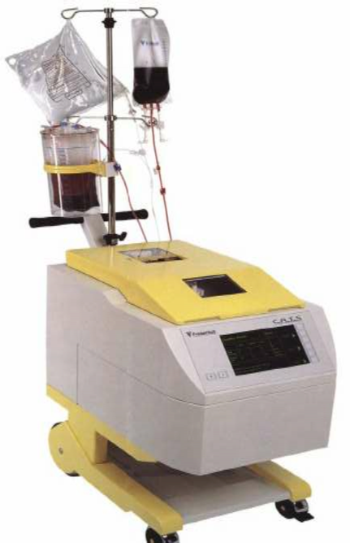
III. Intraoperatív vérmentés
Előnyei
A vvt kiváló minőségű
A készítmény 60 %-nál magasabb hematokrit értékű
A kifolyó vér folyamatos és térfogattól független, gyors feldolgozását biztosítja
Hatékony zsírelválasztás
Csökkent mértékű sejtkárosodás
Egyszerű felhasználóbarát működtetés
Hátrányai
A retranszfundált készítmény csak vörösvérsejteket tartalmaz
Nagy mennyiségű vérvesztés esetén a plazma hiányzó alkotórészeit pótolni kell

Slide 47
III. Posztoperatív vérmentés
A posztoperatív vérgyűjtés a műtétet követő 24 órán belüli időszakban a műtéti területről (drénből) elfolyó vér összegyűjtésére szolgáló eljárás.
A megfelelően kezelt, szűrt vér a gyűjtés után 6 órán belül retranszfúzióra kerül.
A beavatkozásról a beteget tájékoztatni kell.
Kontraindikációi:
bakteriálisan szennyezett
tumorsejt-szennyezett

Slide 48
Autotranszfundálható vérkomponensek
Vörösvérsejt
Plazma (FFP): - gyűjtése plazmaferezis módszerrel
        - Indikációi: IgA hiány és plazmafehérje allergia
3. Thrombocyta: - gyűjtése hemaferezis módszerrel
        Indikációi: refrakter betegek
4. Hemopoetikus őssejt: - gyűjtése hemaferezis módszerrel
            Indikációi: csontvelő transzplantáció
            Tárolása: fagyasztva

Slide 49
Különleges transzfúziós formák
Transzfúzió sürgősség esetén
Életmentés céljából a transzfúzió megkezdhető a betegágy melletti klinikai vércsoport-szerológiai vizsgálatok eredményei alapján, de ebben az esetben is kötelező a vércsoport-szerológiai vizsgálathoz a vérmintát a beavatkozás előtt levenni és a laboratóriumba küldeni.
Sürgős, életveszélyes esetben, amennyiben a betegágy melletti vércsoport-szerológiai vizsgálatok elvégzésére sincs lehetőség, a transzfúziót AB0- és RhD-vizsgálat nélkül is meg lehet kezdeni 0 vércsoportú, lehetőleg RhD-negatív vörösvérsejt-koncentrátummal. Az ilyen indikáció alapján beadott mennyiség legfeljebb 2 E lehet. Ebben az esetben is kötelező a vér-átömlesztés megkezdése előtt vérmintát levenni, és azt sürgősséggel eljuttatni a vércsoport-meghatározó laboratóriumba.

Slide 50
Séma haemorrhagiás shokk kezelésére
Keringő vérvolumen vesztés, tünetek Ajánlott szubsztituensek
<20% (max 1000 ml) Krisztalloid oldat+plazmapótszer (HES, gelatin)
20-50% (1500-2500 ml) Hypotonia, tachycardia Krisztalloid oldat+plazmapótszer+vvs cc
50-100% (>2500 ml) Dyspnoe, shokk, acidosis Krisztalloid oldat+plazmapótszer (albumin, FFP)+vvs cc

Slide 51
Különleges transzfúziós formák
Masszív Transzfúzió
Masszív transzfúzió esetén a vérveszteség pótlására a teljes keringővértérfogat cseréje történik 24 órán belül. Felnőttek esetében ≥10 E vörösvérsejt-koncentrátum.
A masszív transzfúziót túlnyomással szükséges elvégezni. A túlnyomást speciális eszközzel lehet elérni, 90 Hgmm általában elegendő.
Vérkészítményt 37 °C-ra javasolt felmelegíteni
Szövődmények:
Thrombocytopenia, véralvadási zavar
Hypotermia
DIC
Citrátintoxikáció miatt fellépő hypocalcaemia, hypomagnesaemia, acidózis
Nagy mennyiségű vörösvérsejt miatt fellépő hyperkalaemia.

Slide 52
Vérplazma
Tartalma:
Víz
Elektrolitok
Nem elektrolit tulajdonságú anyagok
Fehérjék (több, mint 100 fajta).
Vérplazma 5%-a fehérje
    a fehérje tartalom 50-60%-a albumin
    10-15% globulin
    Többi fehérje frakció mg%-s nagyságrendű
Fehérjék funkciói:
Transzportfunkció (albumin)
Kolloid ozmózis biztosítása
Immunvédekezés
Véralvadás
Fibrinolízis
Pufferhatás (pH fenntartása)
Plazmafehérjék termelődése:
Máj
Plazmasejtek

Slide 53
Plazmafehérjék előállítása
A fehérjék frakcionálása molekulasúly és fizikai-kémiai tulajdonságok alapján történik
Az elválasztás során nem denaturálódhatnak, károsodhatnak
Az intravénásan beadandó gyógyszerekre vonatkozó előírásoknak kell megfelelniük:
        Ártalmatlanság
        Sterilitás
        Pirogén mentesség
Plazmakészítmények
Friss fagyasztott plazma (FFP): véralvadási zavar, de nem virus mentesített
VIII faktor koncentrátum
Protrombin komplex készítmény
Protein C és S
IX faktor cc
Albumin
Immunglobulinok

Slide 54
Human albumin
Vírusmentesített plazmafrakció
Plazmakoncentrációja 40-50 g/l
Felezési ideje: Kb. 14 nap.
Készítmények:
1. 5%-os: onkotikus nyomása a plazmáéval megegyezik (izoonkotikus). Volumennövelő hatása 48 óráig tart. Dózis max. 1000-1500 ml/nap. Adagolás 60-80 csepp/perc. Kiszerelései: 100, 250, 500 ml.
2. 20%-os: 100 ml-e a keringő volument négyszeresére növeli. Dózis max. 200-300 ml/nap. Adagolás: 1 ml (20 csepp)/perc. Kiszerelései: 50, 100 ml.
Tárolása 2-25 C, több évig
Hatása: az extravaszkuláris tér mobilizációja, vízelszívó hatású (1 g albumin 18 ml vízet köt meg)

Slide 55
Human albumin
Indikációi: mindig csak másodlagosan krisztalloid pótlás mellett
1. plazma expanzió: szepszis (cél: seAlbumin >30 g/l)
2. égési sérülések: 8-12 órás krisztalloid kezelés után
3. diuretikum rezisztens ödéma hypoproteinaemiában (cirrhosis, nephrosis, hepatorenalis sy)
4. újszülöttek vérzéses sokkja
5. Tüdő-, agyödéma
6. Terápiás aferezis
Kontraindikációi:
1. Bal szivfél elégtelenség, tüdőödéma, súlyos hypertonia, hypervolémia
2. Dehidráció
3. Akut veseelégtelenség anuriával
4. Súlyos anaemia
5. Véralvadási zavarok
6. Oesophagus varixok

Slide 56
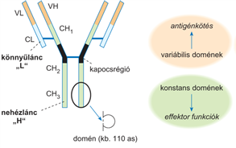
Immunglobulinok
IgG, IgA, IgM, IgD, IgE
Plazmasejtek termelik
Funkciói: 1. Toxinneutralizáció
2. Antibakteriális: opszonizáció, fagocytózis és komplement aktiváció
3. Antivirális

Slide 57
Monovalens immunglobulin készítmények
Tetanusz – IgG (TETIG): Indikáció: 1. aktív tetanusz immunizáció nem volt vagy bizonytalan
2. súlyos, szennyezett sérülés
Aktív immunizációval együtt kell alkalmazni
Hepatitis B elleni IgG (Hepatect): Indikációi: 1. vertikális transzmisszió megelőzése a szülés után
2. horizontális transzmisszió megelőzése. Pl. kontamináció útján a
veszélyeztett egyénnek 72 órán belül, 4 hét múlva ismétlendő
Aktív immunizációval együtt kell alkalmazni
CMV elleni IgG (Cytotect): Indikáció: CMV infekció profilaxisa és terápiája; szerv és csontvelőtranszplantált
CMV naiv beteg, ha donor anti-CMV pozitív
Anti-D (Rophylac): indikáció RhD- anya immunizálódásának megelőzése RhD+ magzat esetén

Slide 58
Polivalens immunglobulin készítmények
IVIG (intravénás Immunglobulin)
Poolozott, vírusmentesített, liofilizált készítmények
+4 C-n tárolandó, beadás 37C-n
IgG T1/2 21 nap
Beadás cseppinfúzióban 30-45 perc alatt
Felhasználható infekciók profilaxisára és kezelésére is
Profilaxis: hónapokig-évekig tart
dózis: 200 mg/kg 2 hetente
400 mg/kg 4 hetente
IgG koncentráció < 5 g/l
Terápia: 1-2. nap 800 mg/kg/nap vagy 3-5 nap 200-400 mg/kg/nap
Immunmoduláns: 1g/kg/nap 1-2 napig

Slide 59
IVIG indikációi
Profilaxis (pl Humaglobin)
Primer immunhiány: Agammaglobulinaemia
SCID
CVID
Wiskott-Aldrich sy
Szekunder antitesthiányos betegségek: Krónikus lymphocytás leukémia
Myeloma multiplex
HIV fertőzött betegek kezelése
Immunmoduláció
Autoimmun betegségek: Immun thrombocytopenia (ITP) súlyos vérzés, terhesség, gyermek
Guillain-Barré sy
Kawasaki betegség
Terápia
Súlyos sepsis: - sebészeti betegek hasüregi infekciója, fulmináns sepsis (meningococcus)
- IgM-mel dúsított polivalens IgG (pl. Pentaglobin)

Slide 60
Kérdések?

